Slide 1
Что такое олимпиады и зачем они нужны?

Slide 2
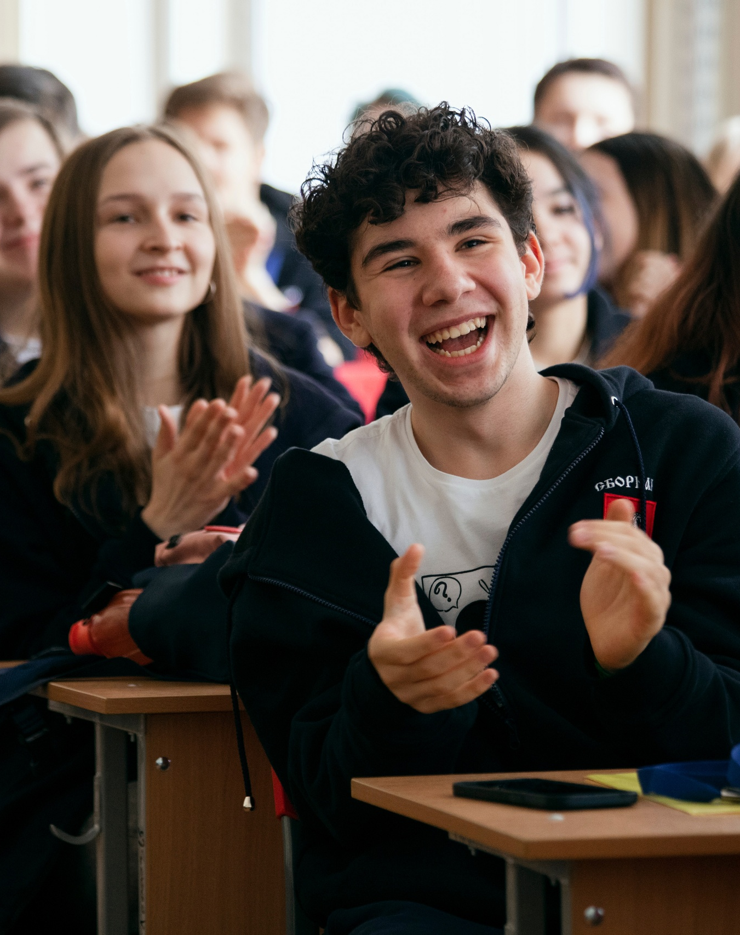
Поступить в желанный вуз, сдав ЕГЭ только по русскому языку и математике…
Создать свой дизайн-проект или спроектировать робота прямо во время тура…
Общаться с людьми, которые разделяют твои ценности и интересы…
Получать финансовую поддержку на протяжении всего обучения в вузе…
… — все это олимпиады

Slide 3
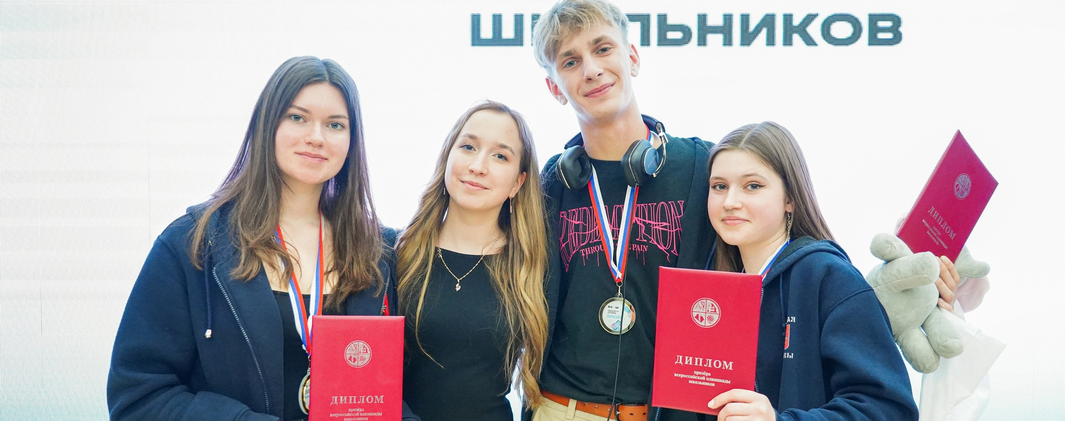
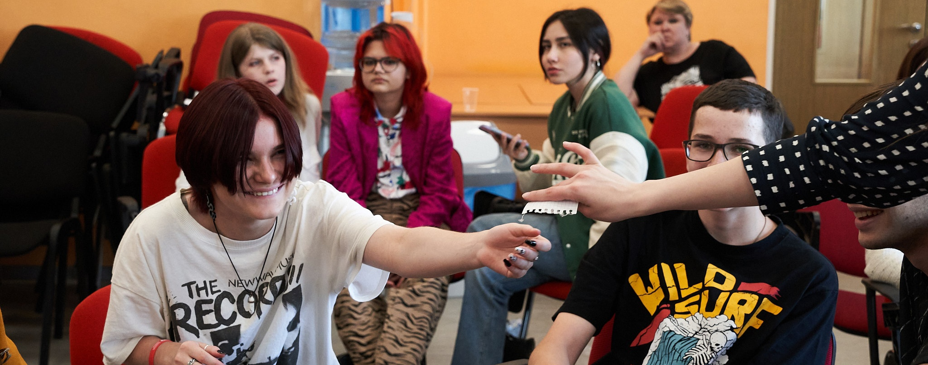
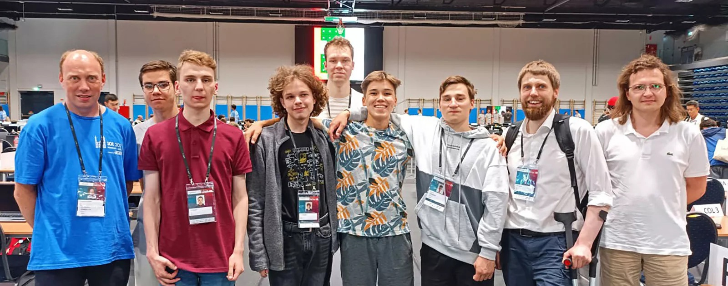
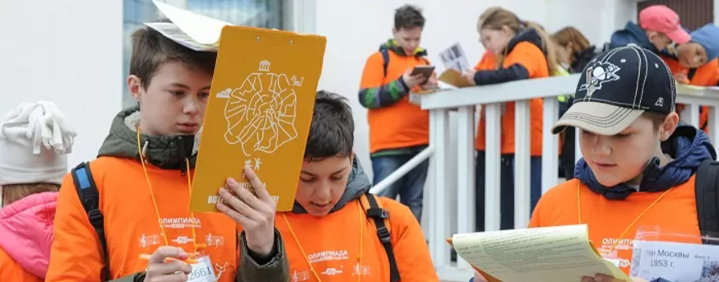
Всероссийская олимпиада школьников
Учебно-тренировочные чемпионаты
Международные олимпиады
Перечневые олимпиады
Неперечневые олимпиады

Slide 4
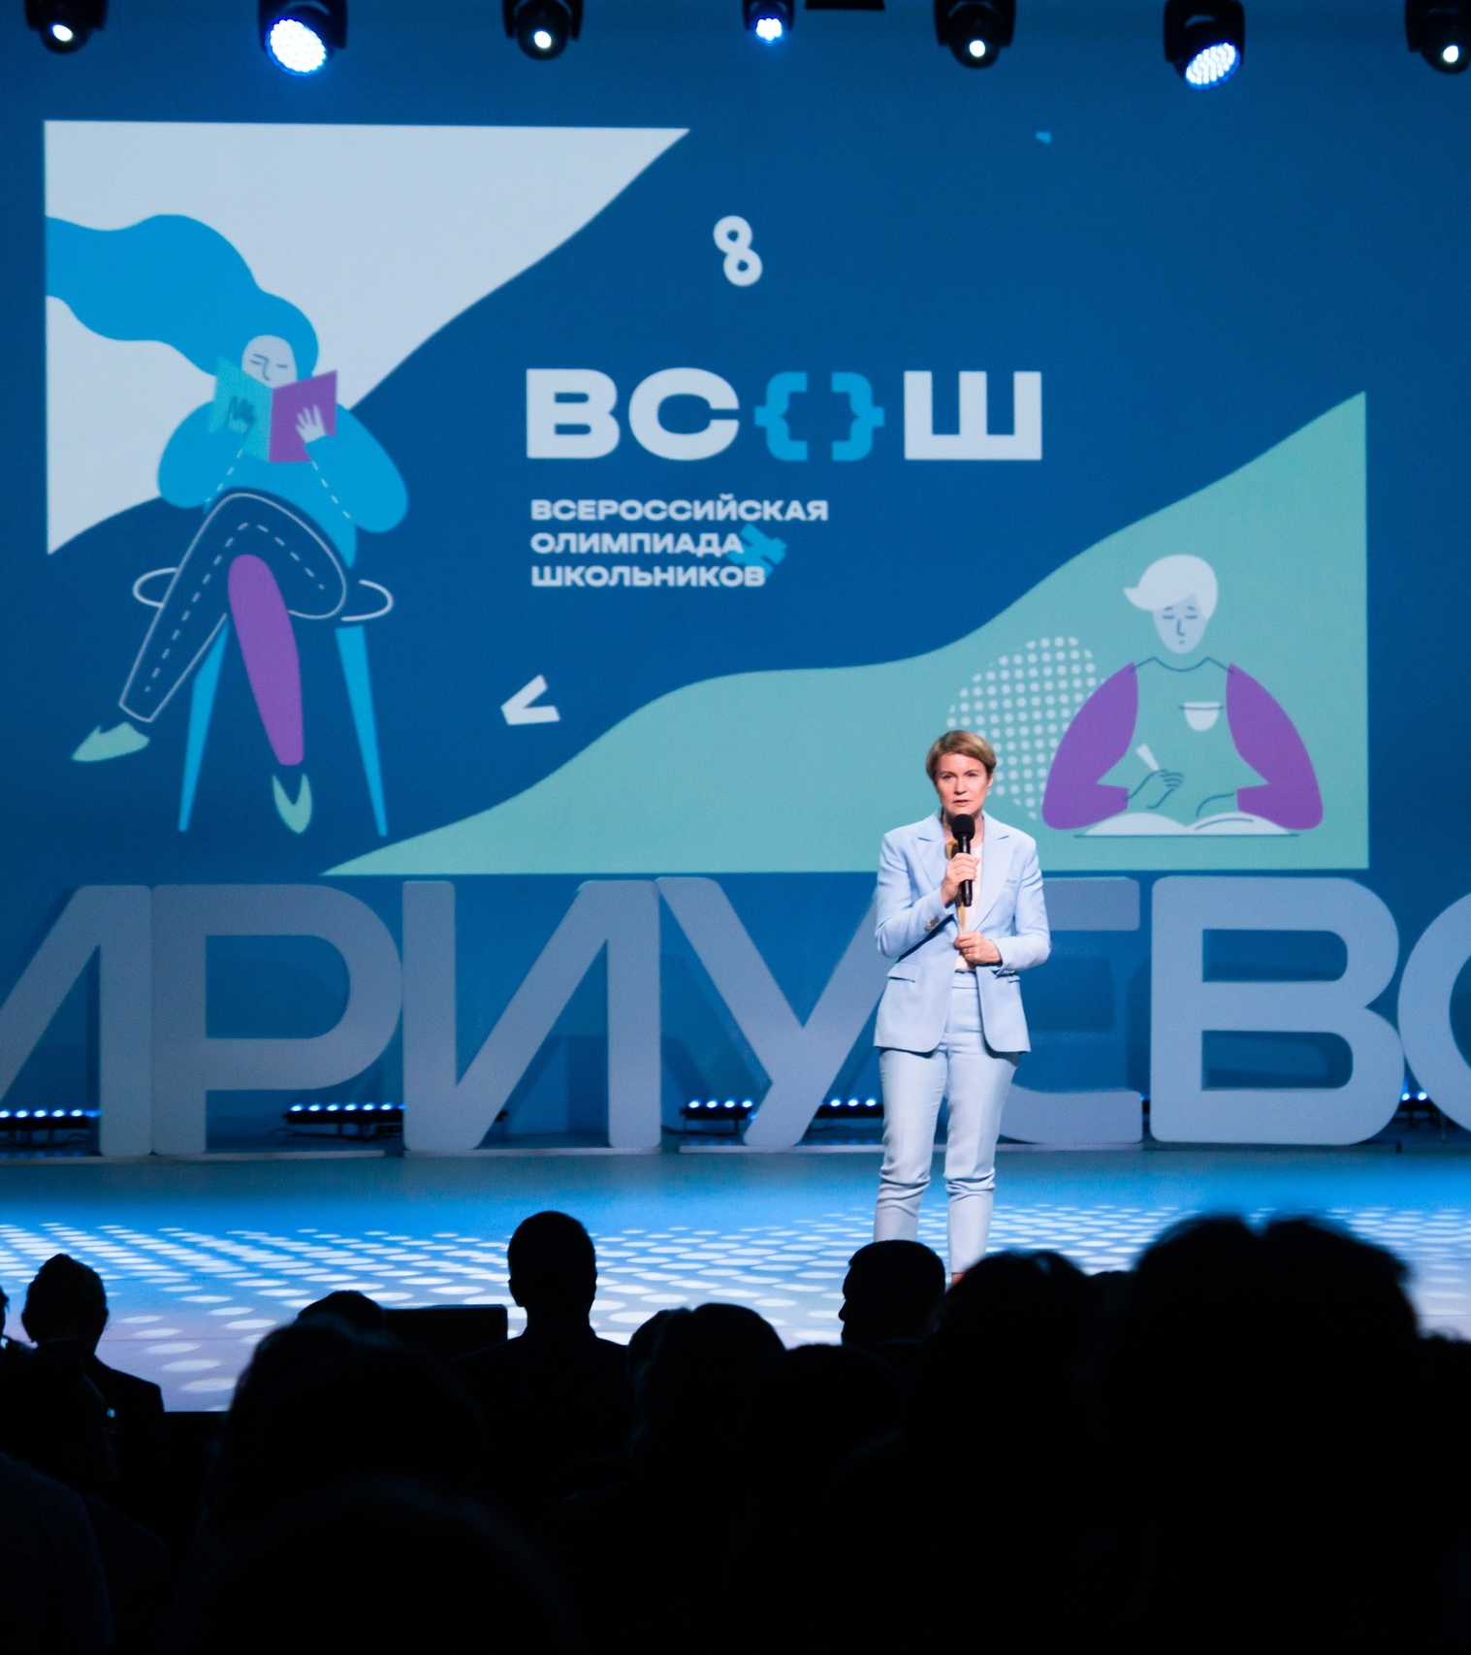
Покорить олимп: что такое Всероссийская олимпиада школьников?

Slide 5
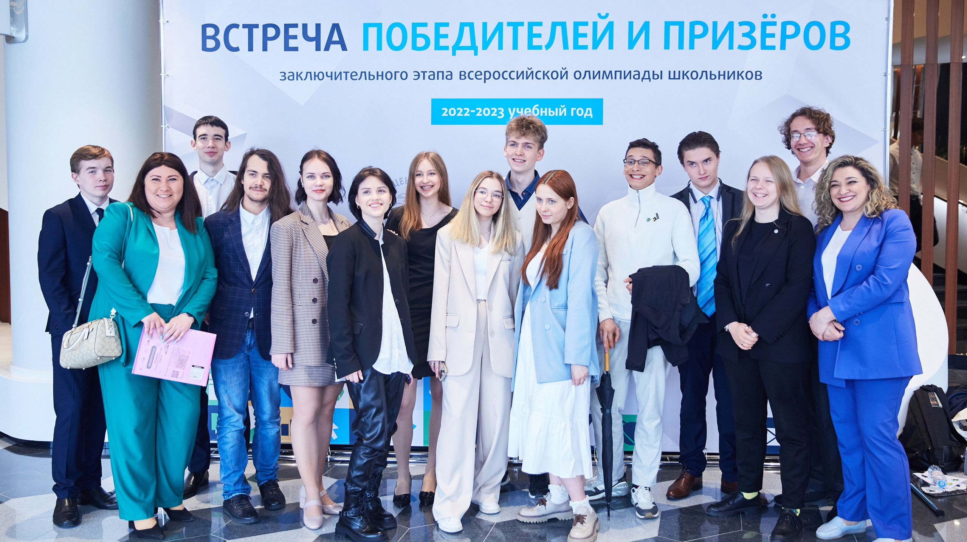
ВсОШ — главное интеллектуальное соревнование школьников страны. Это самая сложная олимпиада, но ее диплом дает наиболее значительные льготы при поступлении и ценится больше любых других в олимпиадном сообществе

Slide 6
4 этапа
— школьный (4-11 классы, сентябрь-октябрь)
— муниципальный (7-11 классы, ноябрь-декабрь)
— региональный (9-11 классы, январь-февраль)
— заключительный (9-11 классы, март-апрель)
24 предмета школьной программы
Более 7 миллионов участников в 2022-2023 году
Возможность поступить в любой вуз по профильному направлению без вступительных испытаний

Slide 7
Хочу поучаствовать в школьном этапе: что делать?
Попробовать себя может любой желающий!
Для участия нужно обратиться к учителю или к куратору олимпиадного движения в школе.
Писать школьный этап можно по какому угодно количеству предметов. Хоть по всем 24!
Участвовать можно с 4 класса. По некоторым предметам с 5 или 7.

Slide 8
Я прошел на муниципальный этап, что дальше?
На шаг ближе к льготам и олимпиадному сообществу!
Значимых льгот за победу в муниципальном этапе не предоставляется, но в следующем году можно участвовать в олимпиаде, минуя школьный этап
В муниципальном этапе могут участвовать ученики, набравшие необходимые баллы на школьном этапе
Доступен школьникам 7-11 классов

Slide 9
Списки призеров и победителей, а также ответы на другие вопросы можно найти на сайте всош.цпм.рф

Slide 10
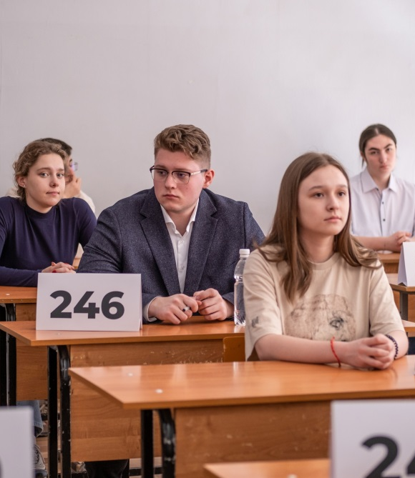
Региональный этап
Участвуют школьники 9-11 классов
Можно в 8 классе (или даже в 7!) участвовать за 9, если уверен в своих силах, а школьный и муниципальный этапы писал тоже за 9 класс.
Большинство предметов проходят в несколько туров
Некоторые вузы предоставляют небольшие льготы за диплом призера или победителя РЭ в 11 классе

Slide 11
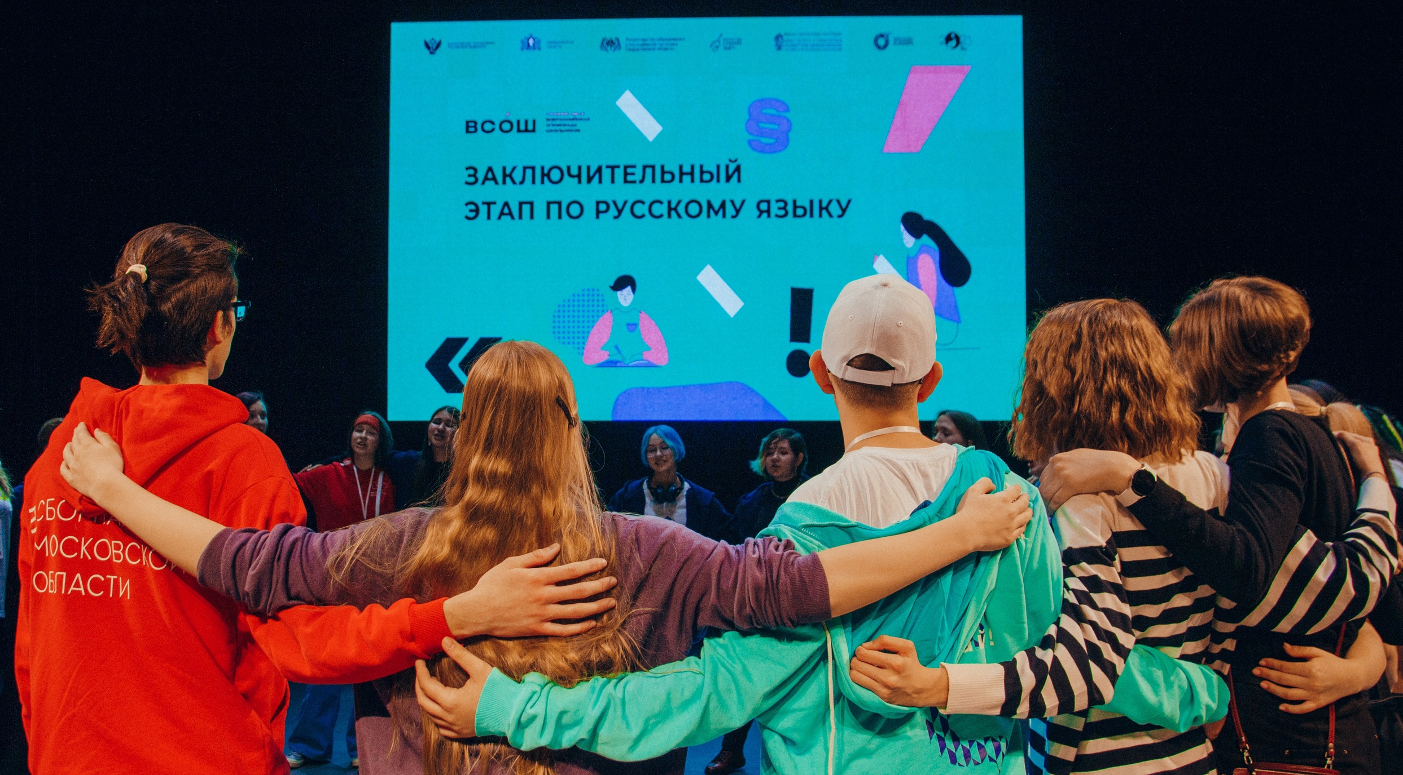
Цель достигнута – заключительный этап
Самый престижный, самый сложный и самый интересный этап среди всех интеллектуальных состязаний! Именно его обычно называют всероссом.
Для участия в заключительном этапе нужно набрать проходной балл. Он един для всех регионов.

Slide 12
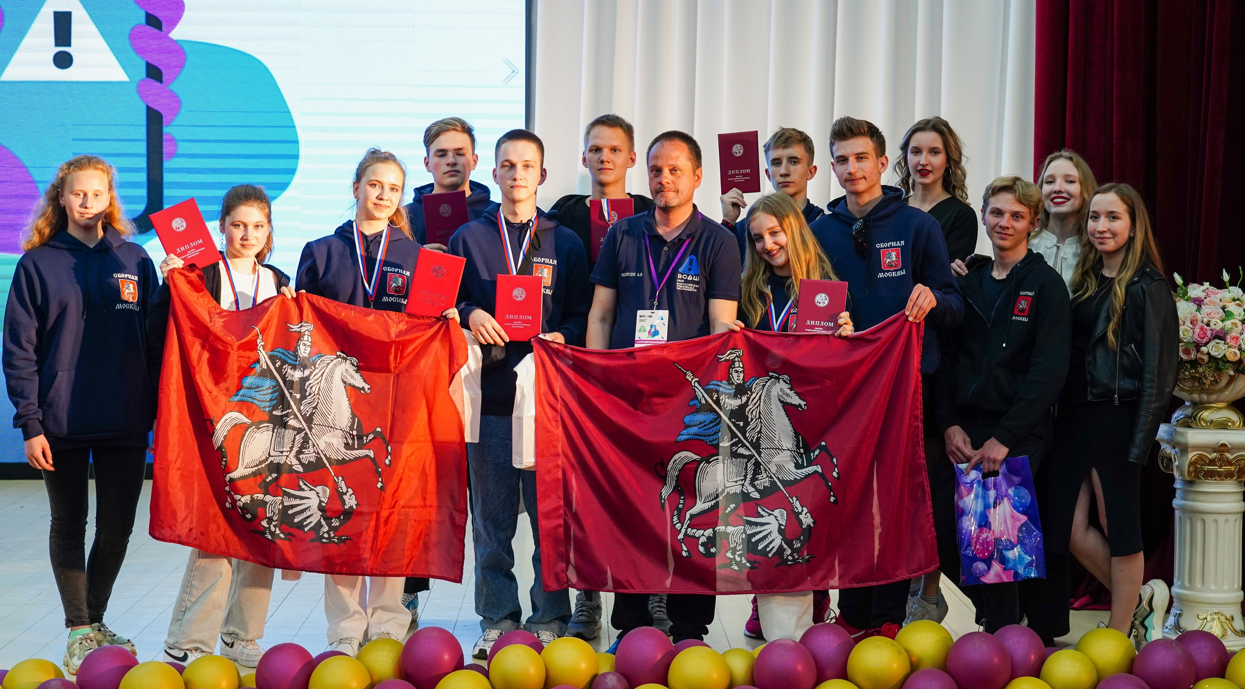
Цель достигнута – заключительный этап
Всеросс участники ценят еще и за неповторимую атмосферу: возможность посетить новый город и пообщаться с единомышленниками.
Финалы проходят в разных российских городах в марте и апреле.

Slide 13
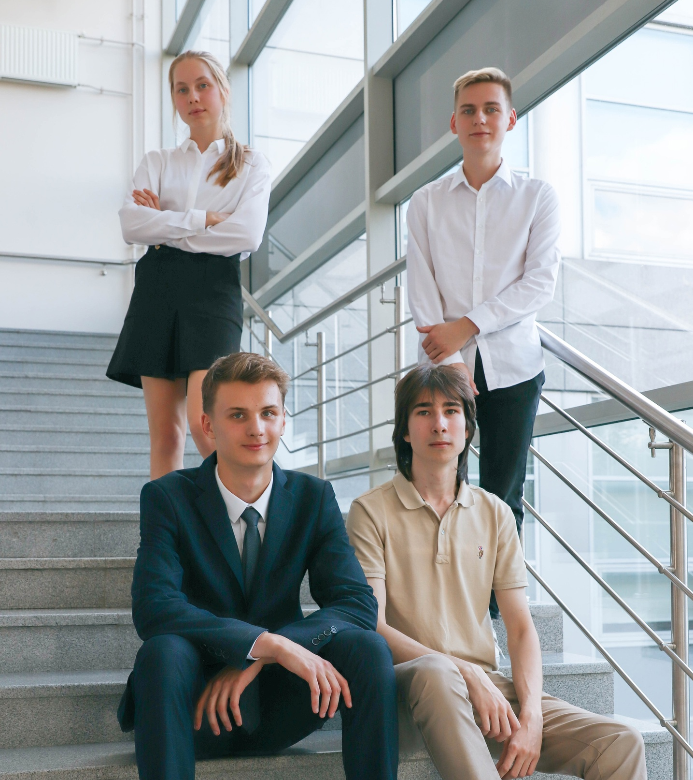
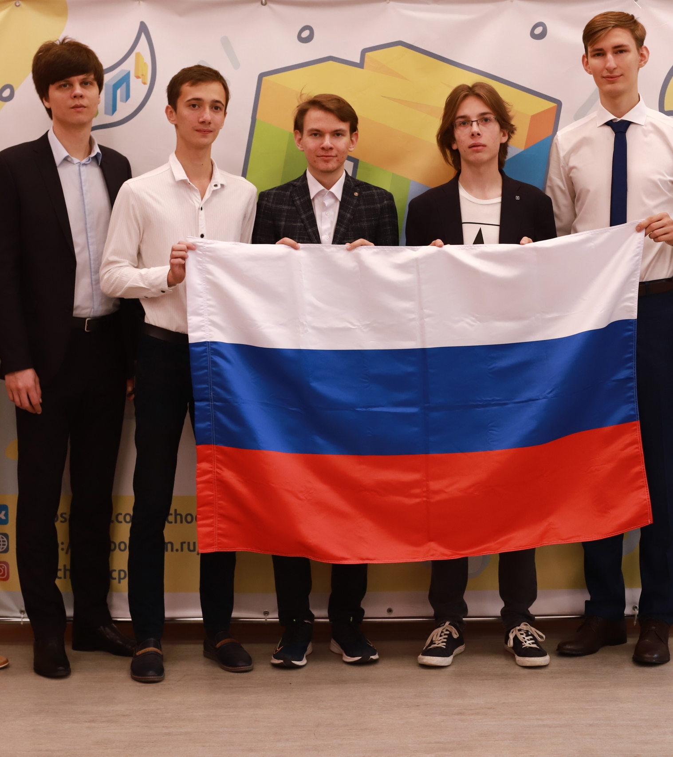
Новый уровень: международные олимпиады
На международные олимпиады проходят ребята, показавшие лучшие результаты на российских соревнованиях и прошедшие дополнительный отбор.
Российская сборная на международной олимпиаде по экономике

Slide 14
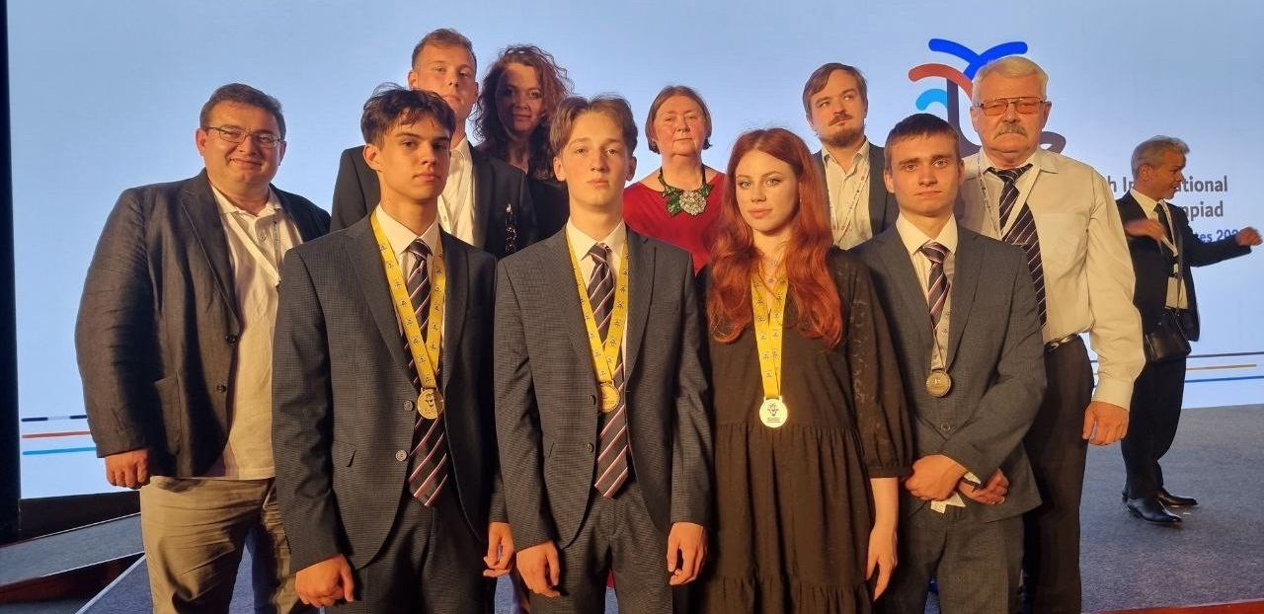
В подготовке школьников принимают участие ведущиие олимпиадные тренеры и вузы.

Slide 15
Еще больше возможностей: перечневые олимпиады

Slide 16
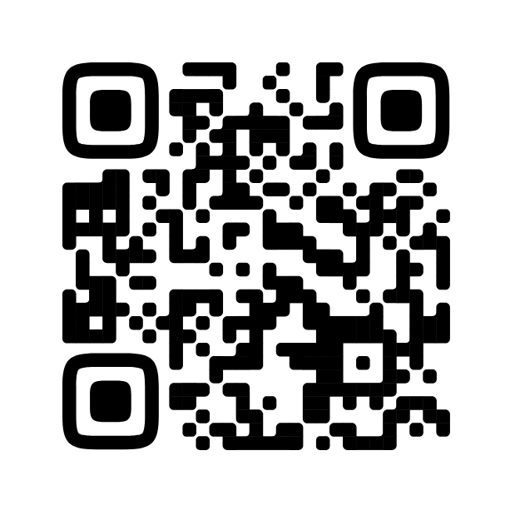
Перечневыми называют олимпиады, включенные в Перечень Министерства науки и высшего образования РФ
Организаторы – топовые российские вузы (например, МГУ, НИУ ВШЭ, МГИМО)
Делятся на три уровня и дают разные льготы
Всего в Перечне более 80 соревнований
Участие во всех официальных олимпиадах — бесплатное
Чтобы получить наибольшее количество льгот, нужно выиграть диплом за 11 класс
rsr-olymp.ru

Slide 17
Некоторые перечневые олимпиады
Олимпиада «Ломоносов»
Турнир имени М.В. Ломоносова
Покори Воробьевы горы!
Олимпиада «Курчатов»
Московская олимпиада школьников
Высшая проба

Slide 18
Как выбрать перечневую олимпиаду
Краткая инструкция
3
4
1
2
Определитесь с предметом или направлением олимпиады
Если вы уже рассматриваете для поступления конкретные вузы
Подумайте, что для вас самое главное в олимпиадах
Поймите, что ближе лично вам
Получить интересный опыт, найти своё дело или поступить в вуз – все олимпиады разные и обязательно найдется та, что придется вам по душе!
Далеко не во всех состязаниях представлены все предметы школьной программы.
Проверка фактических знаний, творчество, проектная деятельность или, может быть, командная работа.
Стоит проверить, есть ли олимпиады, которые они проводят, в Перечне и какой уровень им присвоен.

Slide 19
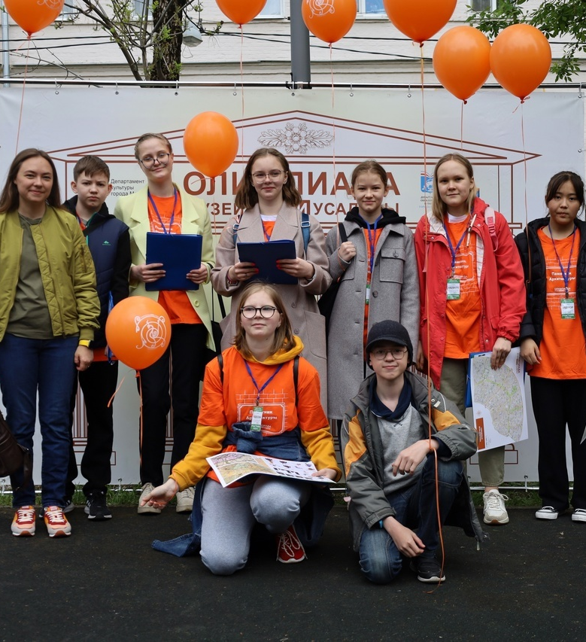
Лучшее средство для погружения в олимпиадный мир: неперечневые олимпиады

Slide 20
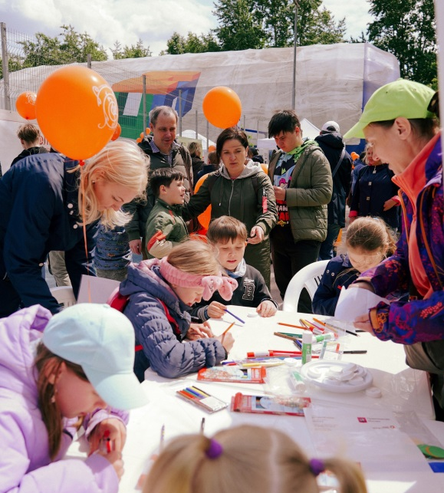
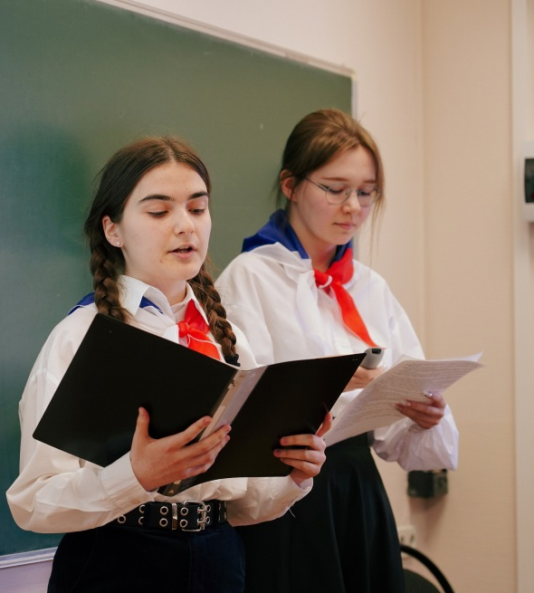
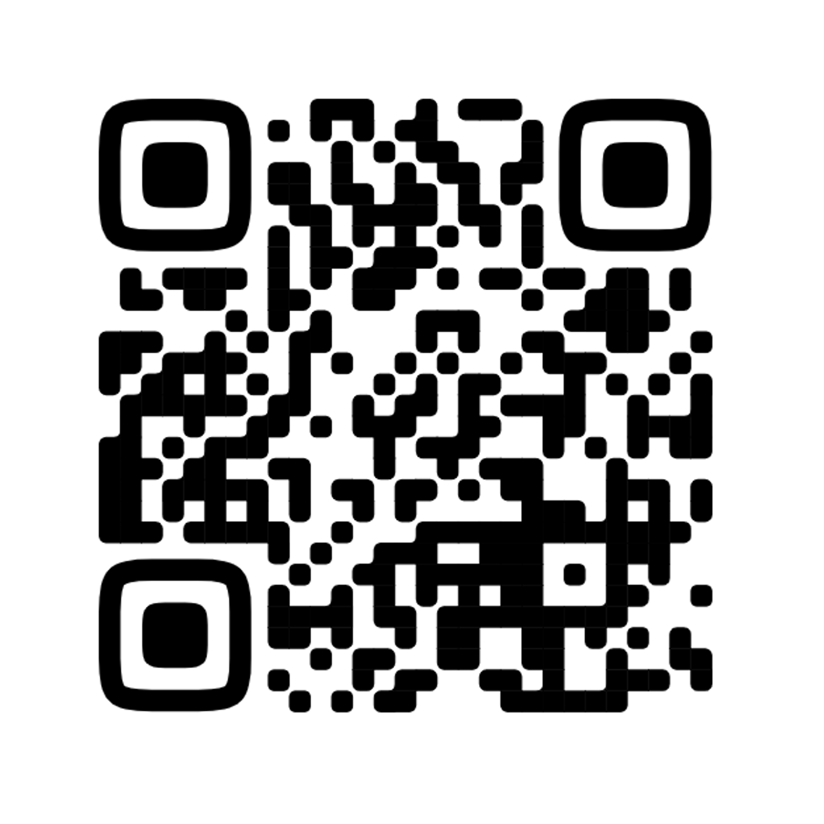
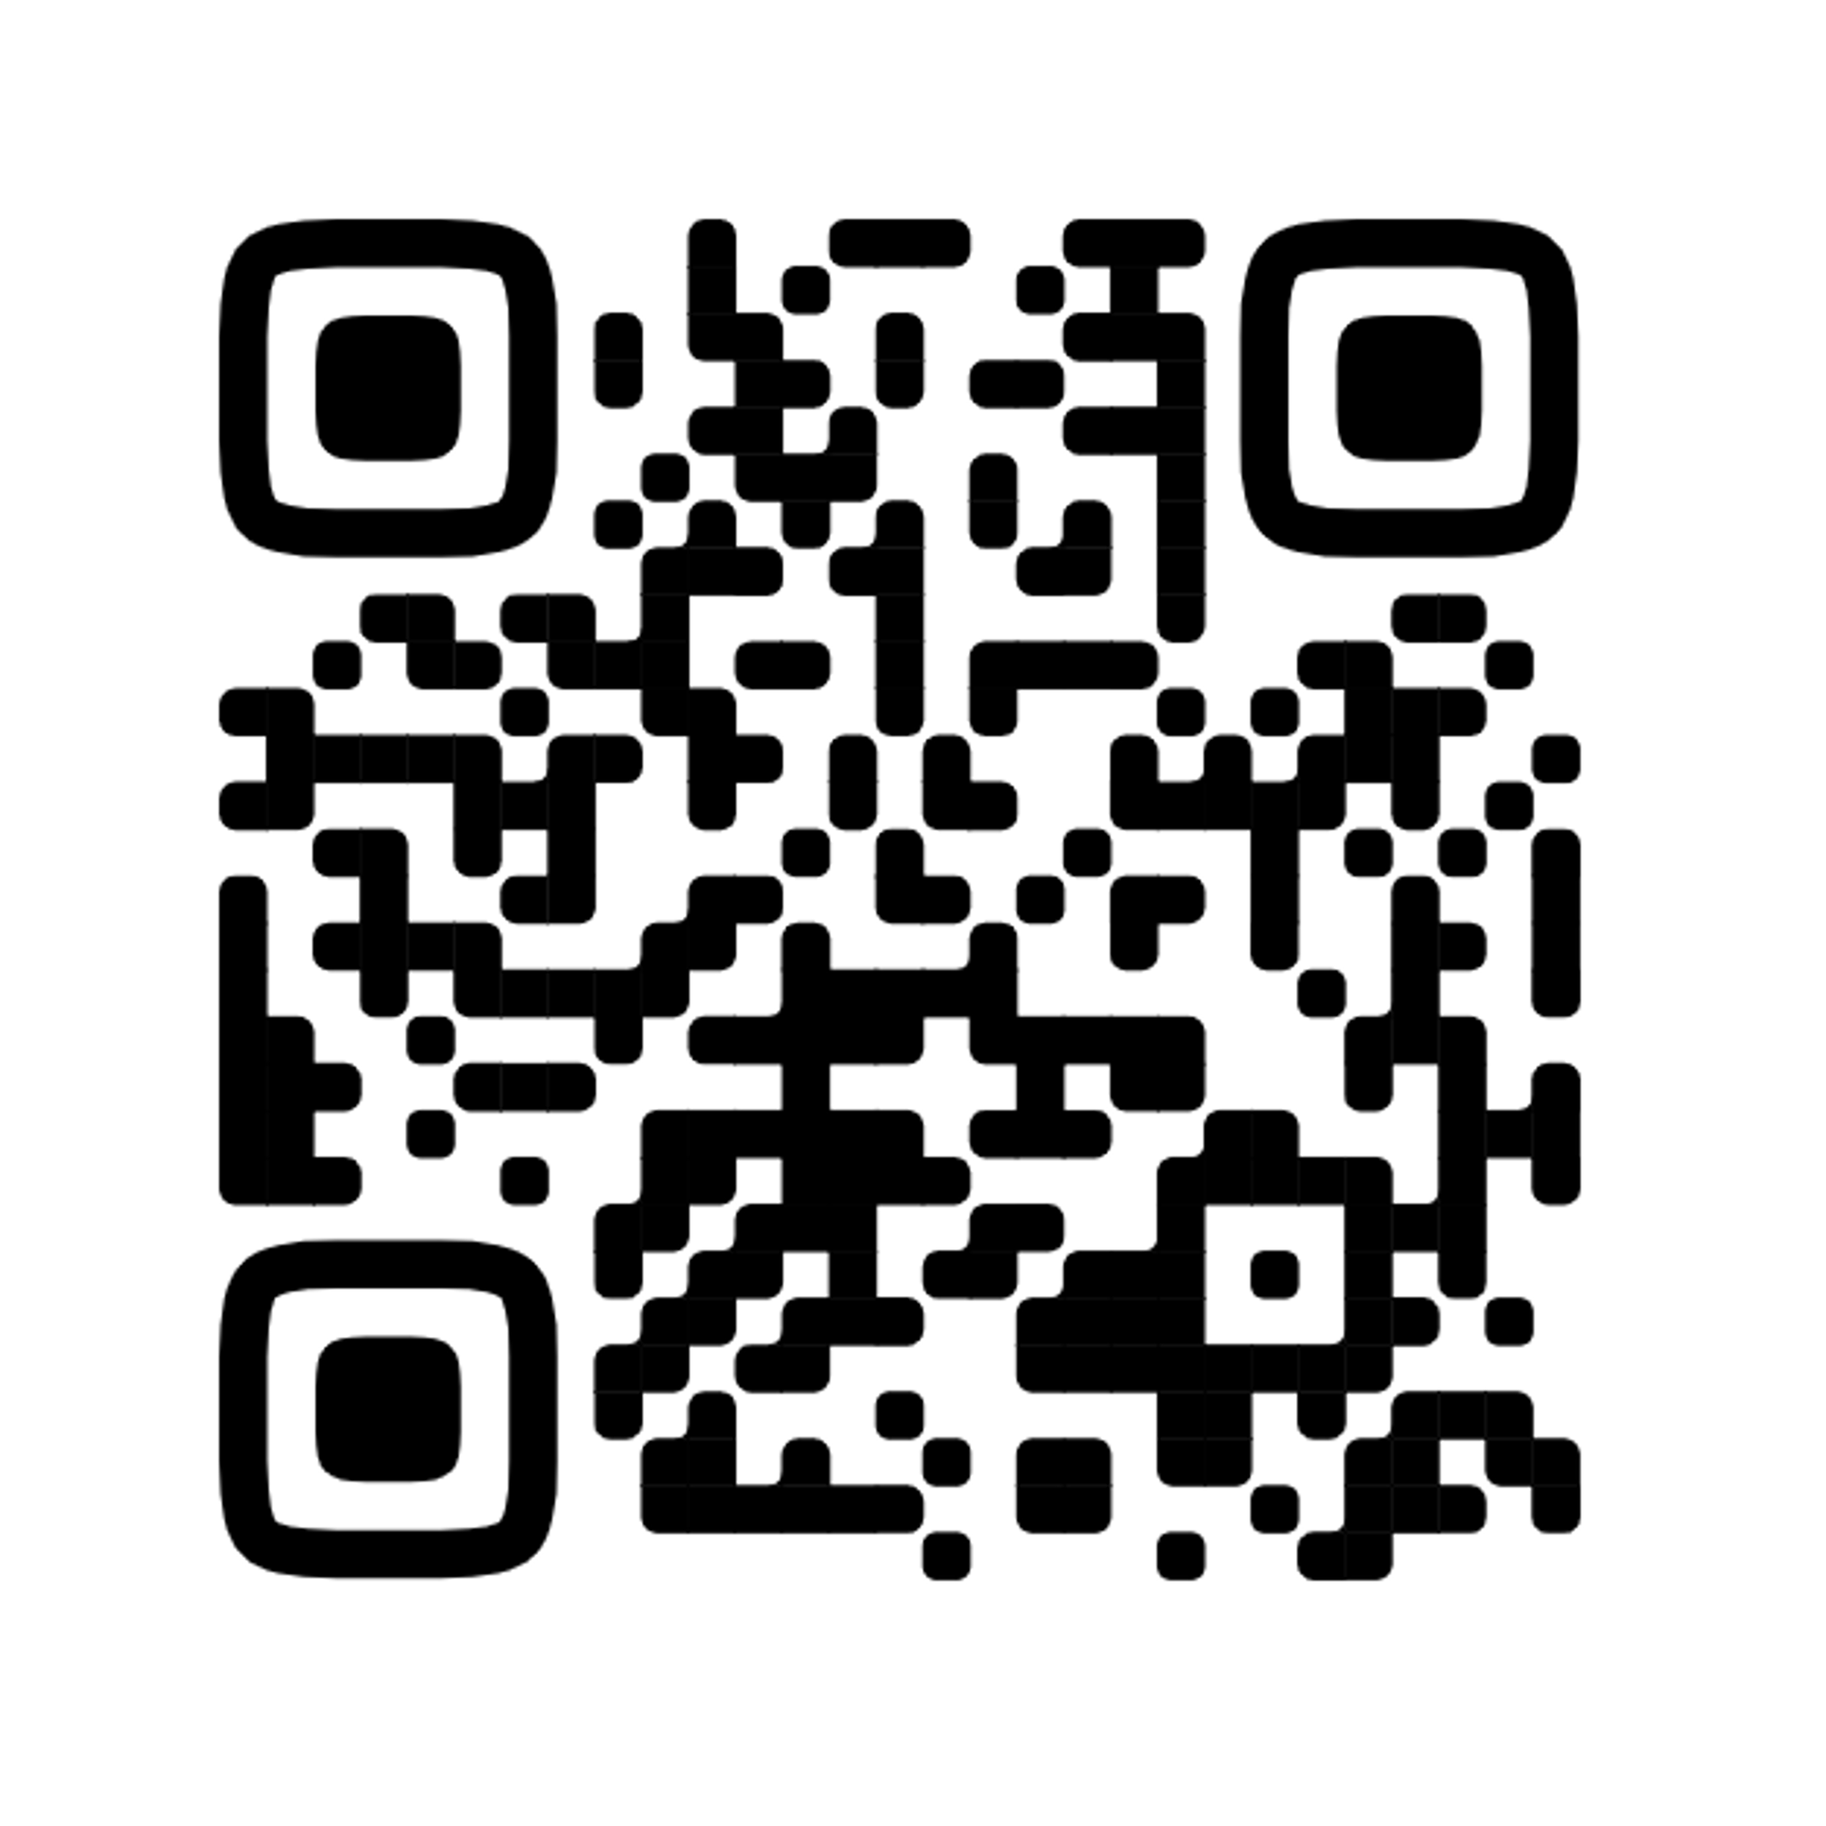
Олимпиада «Музеи, парки, усадьбы»
Московский городской
конкурс проектов
museum.olimpiada.ru
mgk.olimpiada.ru
мгк.цпм.рф

Slide 21
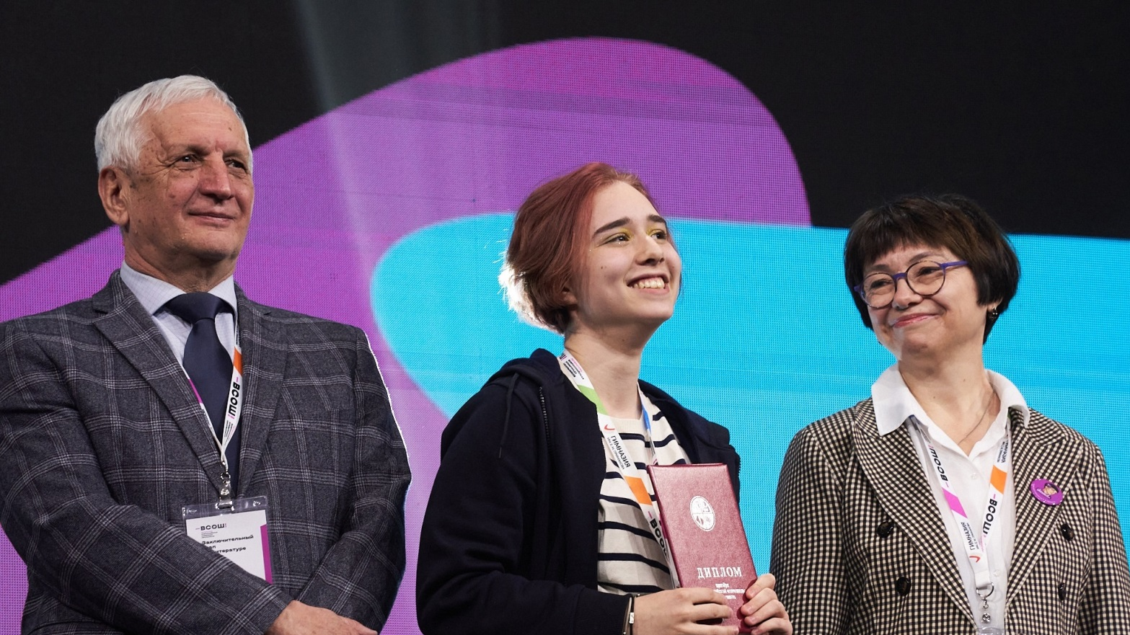
А что дают все эти олимпиады?

Slide 22
Ответ №1: поступление в университет
по ВсОШ
по перечневой олимпиаде
Поступление в топовый вуз без вступительных испытаний по направлению профиля олимпиады.
100 баллов за ЕГЭ по профильному предмету при поступлении на непрофильную специальность. И класс написания олимпиады неважен!
При поступлении в некоторые российские вузы статус призёра или победителя регионального этапа ВсОШ даёт до 10 баллов к сумме индивидуальных достижений по соответствующему профилю.
Призёр или победитель перечневой олимпиады может получить БВИ, 100 баллов за ЕГЭ или дополнительное вступительное испытание. Каждый вуз сам устанавливает правила.
Обычно при поступлении учитываются только дипломы за 11 класс.
Олимпиаду нужно подтверждать результатом ЕГЭ по соответствующему предмету. Как правило, необходимо набрать более 75 баллов, но вуз может установить свою планку.
Дипломы и ВсОШ, и перечневых олимпиад действительны четыре года

Slide 23
Еще раз: как поступить в вуз по олимпиаде?
Условия | ВсОШ | Перечневые олимпиады
При поступлении по профилю | БВИ | БВИ / 100 баллов за ЕГЭ / макс. балл за ДВИ
При поступлении не по профилю | 100 баллов за ЕГЭ по соответствующему предмету | БВИ / 100 баллов за ЕГЭ / макс. балл за ДВИ
Срок действия | 4 года | 4 года, обычно учитываются только дипломы за 11 класс
Дополнительно | — | Результат ЕГЭ 75+ баллов

Slide 24
Ответ №2: гранты и премии
В Москве денежный приз выплачивается участникам, призерам и победителям ВсОШ
Диплом ВсОШ позволяет рассчитывать на грант Президента РФ во время учебы в университете.
Некоторые вузы поощряют олимпиадников повышенными стипендиями или скидками на платное обучение
грантыпрезидента.рф

Slide 25
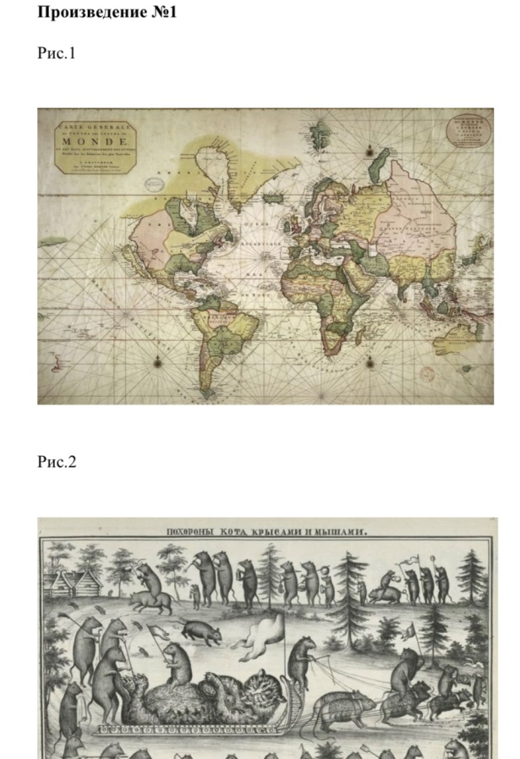
Ответ №3: умение нестандартно мыслить
На школьных уроках ты учишься думать и анализировать, но олимпиады учат делать это каждый раз в новой обстановке.
Задание: На рисунках 1-3 и 4-6 представлены значимые предметные детали из произведений русских писателей. По каждой комбинации предметов определите, какое произведение или загадано.

Slide 26
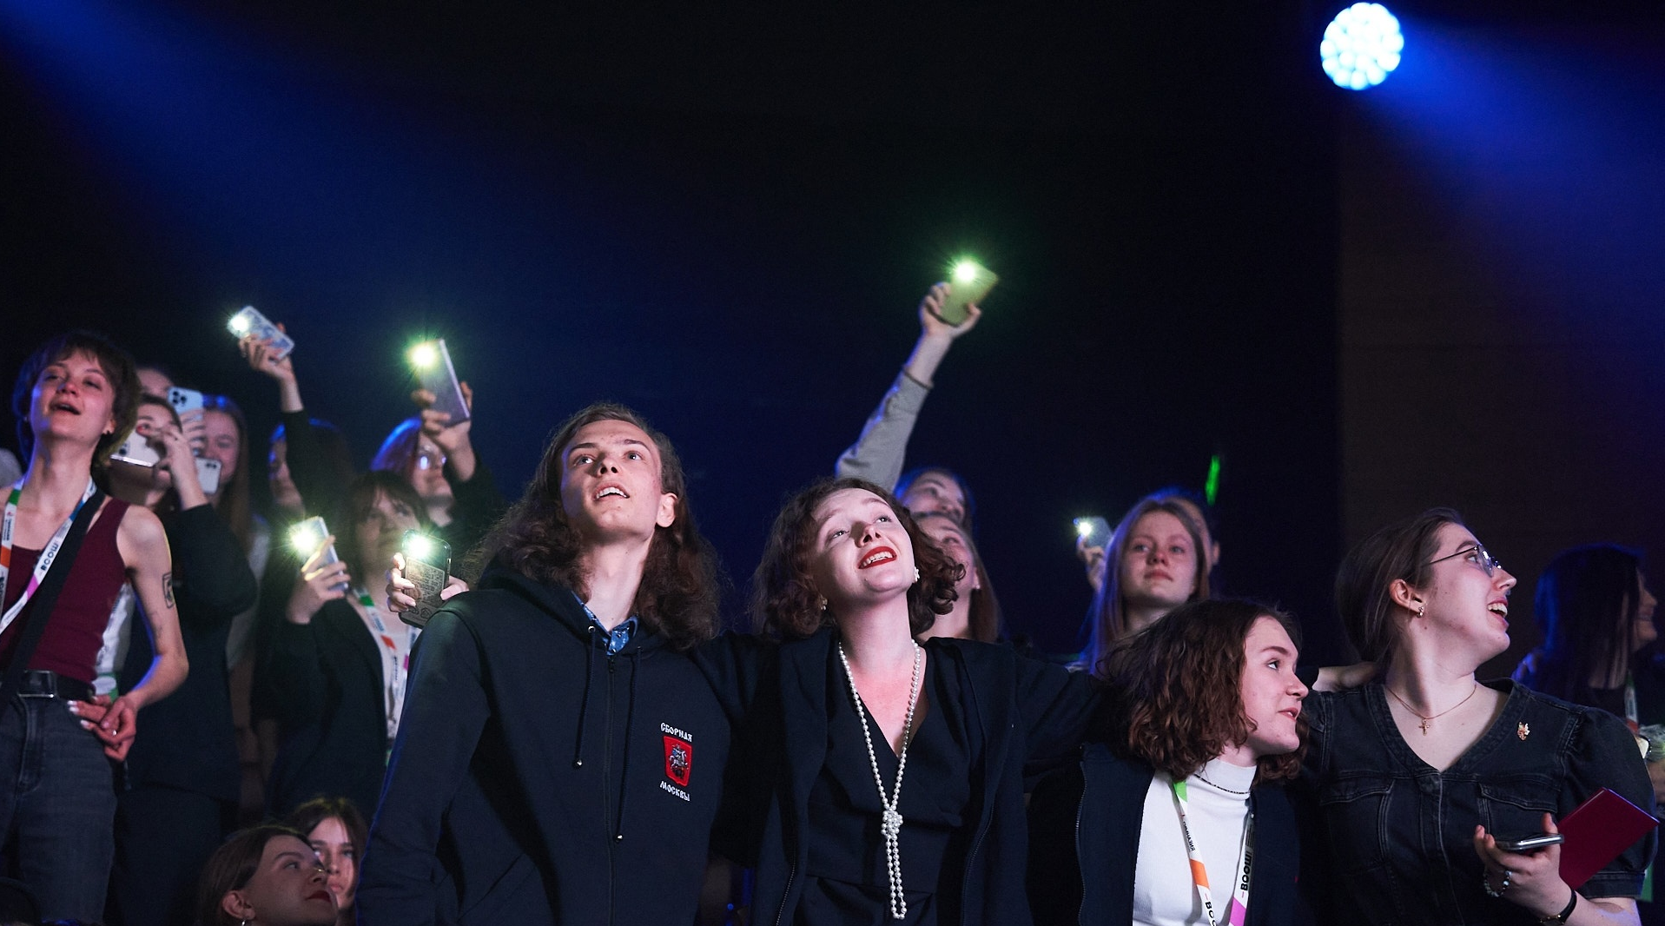
Ответ №4: сообщество единомышленников

Slide 27
Как и где готовиться к олимпиадам?

Slide 28
Самостоятельная подготовка
Решайте задания прошедших олимпиад и смотрите их видеоразборы на сайте ЦПМ
Пробуйте участвовать во всех интересных вам соревнованиях: даже если они не дают льгот или шанс выиграть невелик, это хорошая тренировка
Знакомьтесь с единомышленниками в сообществах по интересам и готовьтесь вместе
Ищите материалы в открытых источниках

Slide 29
Полезные ссылки для самоподготовки
ЦПМ
Olimpiada.ru
Сообщества по предметам
Задания прошлых лет

Slide 30
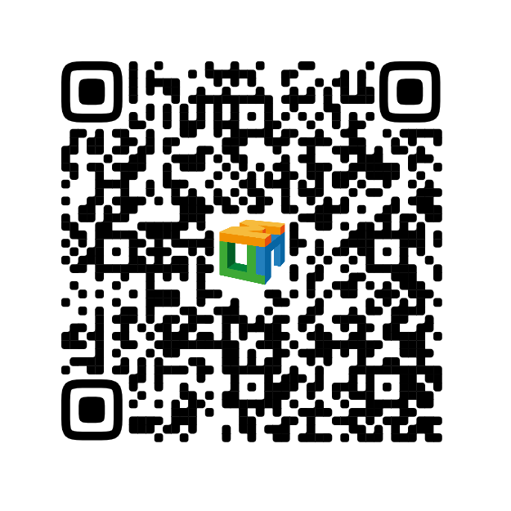
Бесплатный курс «Про олимпиады»
Вводный онлайн-курс об олимпиадах школьников от Центра педагогического мастерства. Он поможет сориентироваться в мире олимпиад и разобраться с тем, какие олимпиады существуют, зачем и как в них участвовать, где искать необходимую информацию

Slide 31
Учебно-тренировочные чемпионаты
Попробуйте себя в командных соревнованиях, которые позволяют посмотреть на школьные предметы по-новому и применить знания в практических задачах.
Чемпионаты проходят в игровой форме, развивают креативное мышление и погружают в мир олимпиад.

Slide 32
?
Слово Х называет пряник и животное.
Наименование животного Х обычно выглядит как Х’, которое отличается от Х одной буквой.
Наименование Х, тем не менее, стоит считать более логичным (нежели Х’), поскольку это животное, хоть и является оленем, похоже на другое животное, Y.
Назовите все неизвестные.
Учебно-тренировочный чемпионат МЫШ, 2023

Slide 33
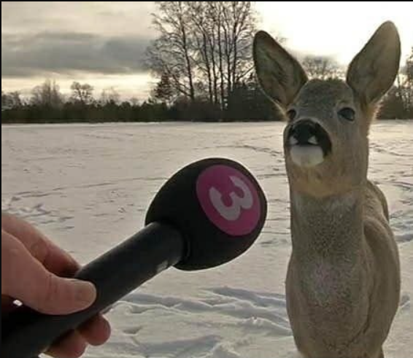
Ответ
!
ДА, ЭТО Я
Х – козуля; Х’ – косуля; У – коза

Slide 34
Бесплатные мероприятия кафедр ОРТШ
Лекции
Викторины
Конкурсы
Экскурсии

Slide 35
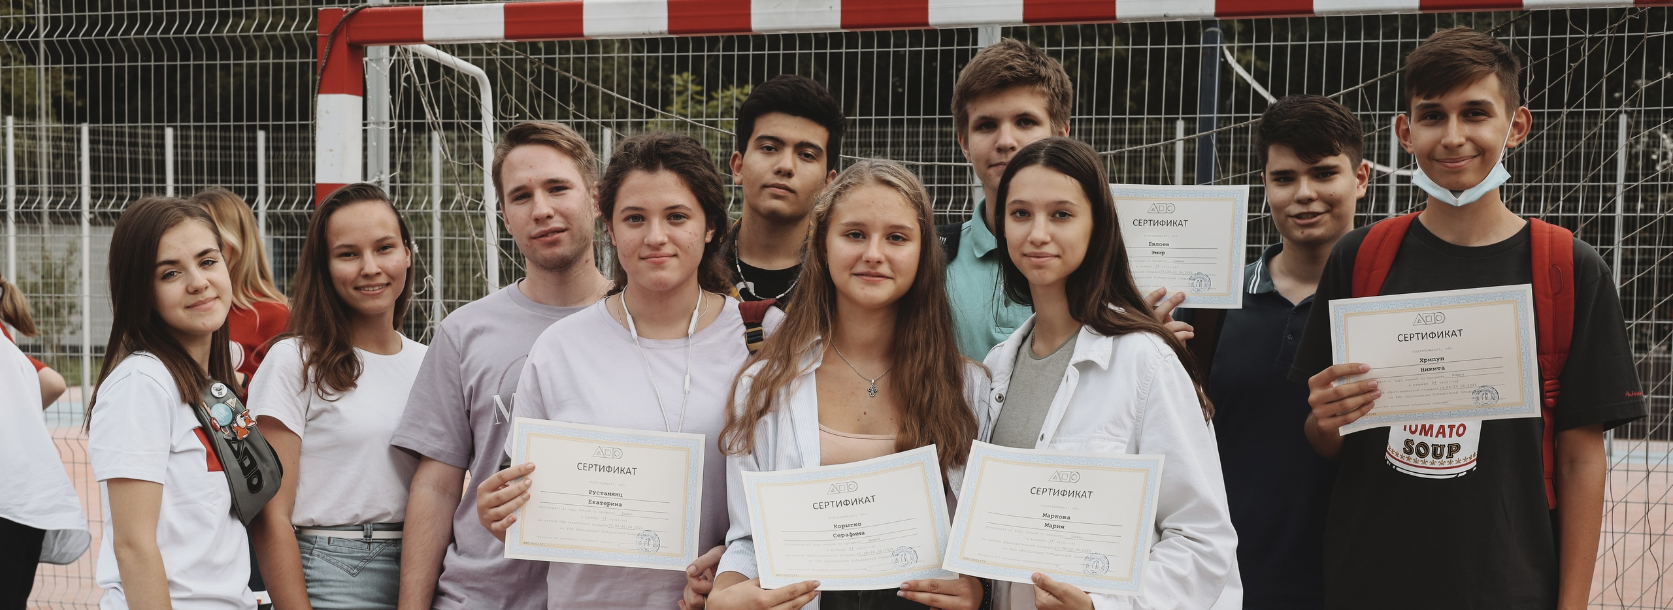
Бесплатные образовательные площадки и выездные школы
Неделя занятий по любимому предмету с развлекательной программой и новыми друзьями.

Slide 36
Пригласительный этап ВсОШ
Чтобы потренироваться перед олимпиадным сезоном, в конце каждого учебного года в Москве проводят пригласительный этап ВсОШ.
Это пробный этап для новичков и возможность оценить свои силы.
Больше информации на всош.цпм.рф

Slide 37
Центр Педагогического Мастерства
Главный олимпиадный центр Москвы

Slide 38
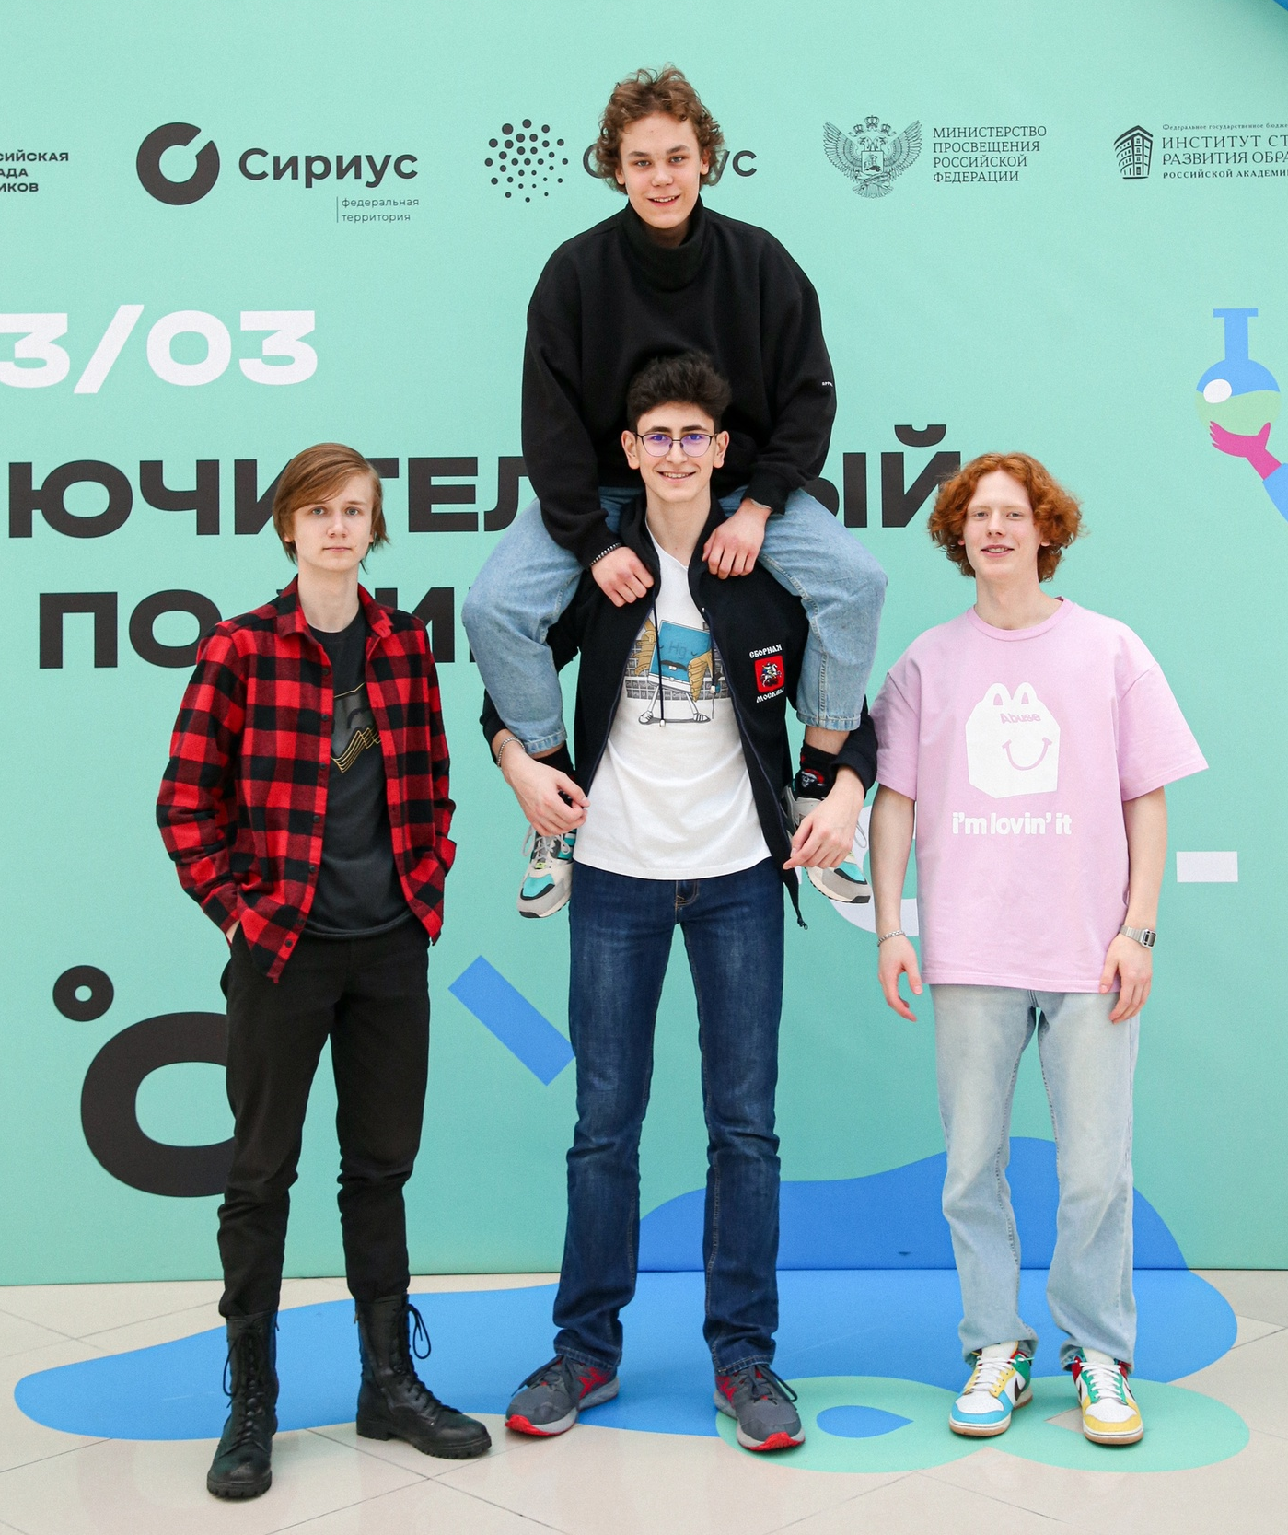
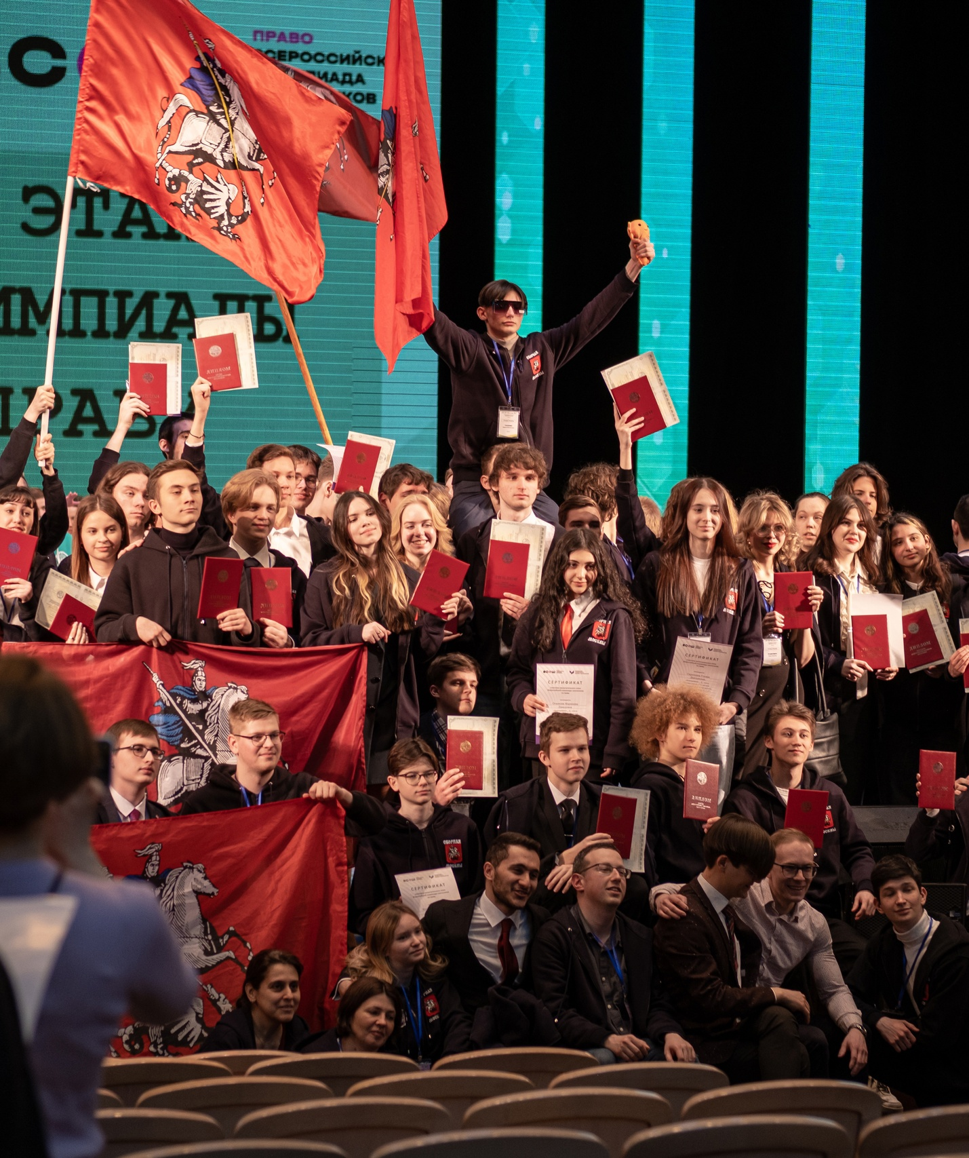
Что такое «Сборная Москвы»?
Это сообщество олимпиадников, настоящая команда.
В течение всего года школьники вместе ходят на вечерние курсы, ездят на выездные сборы, преодолевая олимпиадные этапы.

Slide 39
Подводим итог – как стать олимпиадником?
✓
Определиться с направлениями и предметами
Пройти курс «Про олимпиады»
Отточить знания в учебно-тренировочных чемпионатах и конкурсах
Определиться со стратегией подготовки — самостоятельно и на олимпиадных курсах
Составить календарь перечневых олимпиад и написать школьный этап ВсОШ
✓
✓
✓
✓
Готово! Вы олимпиадник!

Slide 40
Есть, что рассказать об олимпиадах и олимпиадниках?
Опубликуйте свой материал об олимпиадах в школьном СМИ и поучаствуйте в Конкурсе олимпиадного творчества (КОТ)!
Авторы лучших работ попадут на образовательный форум по журналистике и получат призы от ЦПМ.
Номинации
История олимпиадника
Уже победители
Олимпиадный наставник
Рубрика об олимпиадах
Информационный материал об олимпиадах
Олимпиады через 10 лет

Slide 41
Желаем успехов в олимпиадном пути!

